Slide 1
Estruturas de Dados
Prof. Me. Julio Cesar Momente
prof.juliomomente@gmail.com

Slide 2
Situação atual
Vetores
Possível ordenar;
Pesquisa eficiente;
Desperdício de espaço
Conhecimento prévio do tamanho;
Acesso direto.
Listas
Tamanho indefinido
Acesso sequencial;
Sem desperdício de espaço;
Criação ordenada;
Pesquisa ineficiente;

Slide 3
Problema
Armazenar uma quantidade indefinida de dados de maneira estruturada, em que a pesquisa seja eficiente e não haja desperdício de dados;

Slide 4
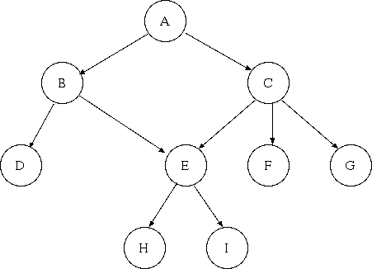
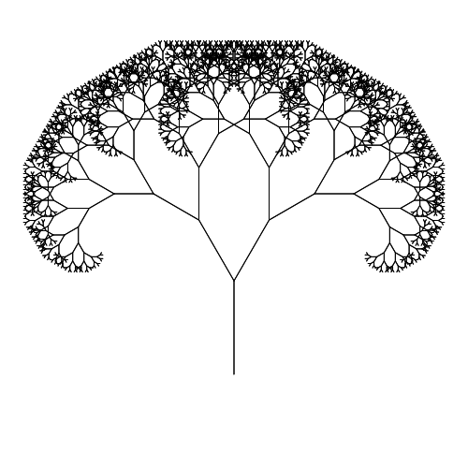
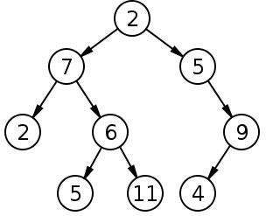
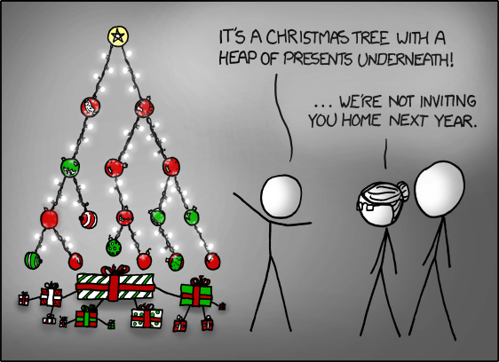
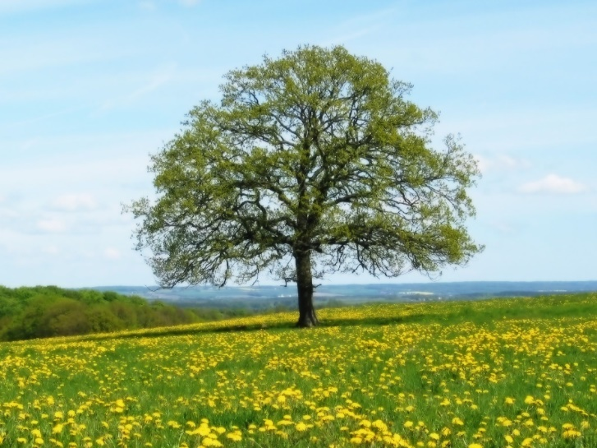
Árvores

Slide 5
Árvores
Estrutura não linear;
Representação de hierarquia;
Hierarquia de pastas
Árvore genealógica
Muda a forma de disposição dos dados;
Estrutura parecida com a da lista duplamente encadeada;
Naturalmente recursiva;

Slide 6
Estrutura da Árvore
Cada elemento é chamado de Nó
Nó inicial – raiz (não possui ascendente / pai)
Nós intermediários – galhos (Ascendentes / descendentes – possuem pai e filhos)
Nós terminais – folhas (não possuem descendentes – não possuem filhos)

Slide 7
Tipos de Árvores
Árvore binária – Cada nó possui, no máximo, dois filhos
Árvore ternária – Cada nó possui, no máximo, três filhos
Árvores genéricas ou múltiplas – O número de filhos de cada nó é indefinido;

Slide 8
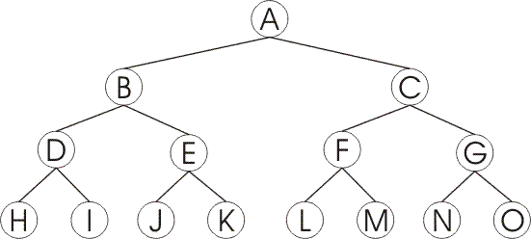
Árvore Binária

Slide 9
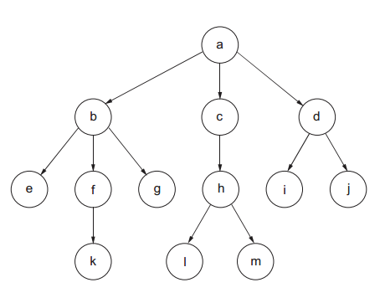
Árvore Ternária

Slide 10
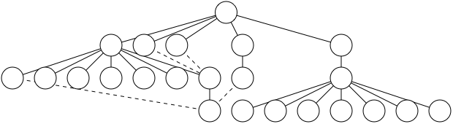
Árvore Genérica ou Múltipla

Slide 11
Trabalho
Seminário: 4 grupos – Valor: 2 pts;
1: Pesquisa sobre Heap
2: pesquisa sobre Árvore AVL
3: pesquisa sobre árvore Rubro-Negra
4: pesquisa sobre árvores B
5: pesquisa sobre tabela de dispersão (Tabela Hash)
Apresentações:
15 min cada
12/11/2018 – a partir das 19h 10min
Na ordem apresentada acima

Slide 12
Árvore de Busca Binária
Também conhecida como árvore binária ordenada;
Todos os nós na sub-árvore esquerda tem valor menor que o nó raiz;
Todos os nós na sub-árvore direita tem valor maior que o nó raiz;

Slide 13
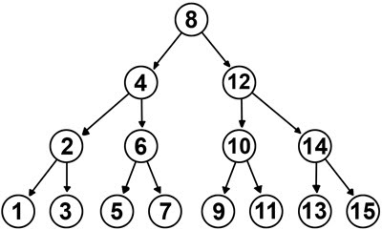
Árvore de Busca Binária

Slide 14
Número de nós por nível
O número de nós por nível na árvore binária é dado pela seguinte fórmula:
num = 2^{n}, onde n é o nível da árvore;
A raiz da árvore está no nível zero;

Slide 15
Altura da árvore
Depende da distribuição de elementos nas sub-árvores;
Uma árvore balanceada possui log₂n níveis, onde n é o número total de elementos;
Uma árvore totalmente desbalanceada possui n níveis, sendo n o número total de elementos

Slide 16
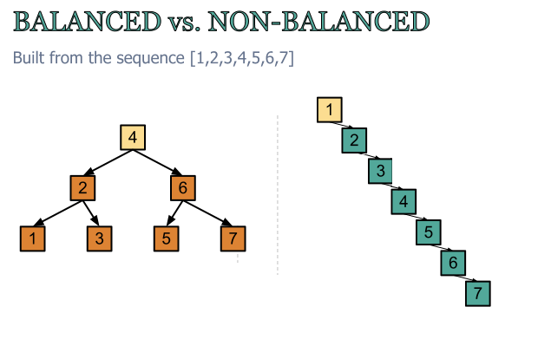
Árvores

Slide 17
Estrutura do nó da árvore
Nó
Informação
Ponteiro_esq
Ponteiro_dir

Slide 18
Operações na Árvore de Busca Binária
Inserção;
Impressão;
Pesquisa;
Remoção.

Slide 19
Inserção
Processo de incluir um novo nó na árvore;
Sempre é inserido um nó folha;
Necessário encontrar o nó que será pai do novo nó;
Ajustar o ponteiro do nó pai.

Slide 20
Impressão da Árvore
3 Percursos:
Pré Ordem;
Em ordem;
Pós Ordem

Slide 21
Percurso Pré Ordem
Implementação
Visitar a raiz;
Visitar a sub-árvore à esquerda
Visitar a sub-árvore à direita
Este percurso permite que a árvore seja reconstruída, porém os dados não são mostrados de forma ordenada

Slide 22
Percurso Em Ordem
Implementação
Visitar a sub-árvore à esquerda
Visitar a raiz;
Visitar a sub-árvore à direita
Este percurso não permite que a árvore seja reconstruída, porém os dados são mostrados de forma ordenada

Slide 23
Percurso Pós Ordem
Implementação
Visitar a sub-árvore à esquerda
Visitar a sub-árvore à direita
Visitar a raiz;
Este percurso permite que a árvore seja reconstruída, porém os dados não são mostrados de forma ordenada

Slide 24
Pesquisa
Similar à busca binária;
Troca o vetor pelo ponteiro do nó da árvore

Slide 25
Remoção
Operação mais complexa;
Necessário cautela para não remover um ramo inteiro da árvore;
Remover nó folha é mais fácil → Trocar elementos para sempre remover nós folha;
Localizar o elemento a ser removido;
Se não for nó folha, encontrar um nó folha para efetuar a troca (Nó mais a direita da sub-árvore à esquerda ou nó mais a esquerda da sub-árvore à direita);
Trocar os elementos;
Remover o nó folha.

Slide 26
